Slide 1
CPTM SOS
02
projeto em ciência de dados iv · sprint 2
do requisito ao desenho
[nomes da equipe] · ibmec · 2º semestre de 2026
Notes:
Abertura. A Sprint 2 vai do requisito ao desenho: com que qualidade o sistema faz o que faz, e como ele é construído. Ainda sem código.

Slide 2
Do que faz ao como faz
02
cptm sos · sprint 2 · o cenário
Passageiras registram, com uma foto, os pontos das estações onde se sentiram inseguras. Quem vai passar por ali consulta o que já foi relatado.
a pergunta da tela
“O que foi relatado nesta estação nos últimos 30 dias?”
o relato chega com
estação
tipo
faixa
foto
descrição
A Sprint 2 diz com que qualidade isso acontece, e como é construído.
Notes:
Um minuto de cenário. Passageiras registram, com foto, os pontos das estações onde se sentiram inseguras, e quem vai passar por ali consulta os últimos 30 dias. A Sprint 1 disse o que o sistema faz; a Sprint 2 diz com que qualidade, com número, e desenha onde cada parte mora.

Slide 3
Cada RF ganhou um número
03
cptm sos · sprint 2 · requisitos não funcionais
rnf | do rf | categoria | o número | serviço
RNF-01 | RF-01 | Reliability | 5 reenvios do mesmo relato gravam 1 | DynamoDB
RNF-02 | RF-02 | Segurança | o público só lê a foto: 0 ações de listar, gravar ou apagar | S3
RNF-03 | RF-03 | Performance | consulta em até 500 ms no p95, com 300 relatos | DynamoDB
RNF-04 | RF-04 | Reliability | 5 reenvios da mesma confirmação somam 1 | DynamoDB
RNF-05 | RF-05 | Observabilidade | 1 linha por recusa, visível em até 10 s | CloudWatch Logs
[categoria] + número + condição. Sem número, é opinião: na Sprint 5, cada um é medido.
Notes:
Cinco requisitos não funcionais, um para cada requisito funcional da Sprint 1, por orientação da professora. Todos na fórmula: categoria, número e condição. O reenvio não duplica o relato nem a confirmação, o público só lê a foto, a consulta responde em até 500 ms no p95 com 300 relatos, e toda recusa aparece no registro em até 10 segundos.

Slide 4
Quatro pilares, dois de fora
04
cptm sos · sprint 2 · well-architected
pilar 1 · rnf-05
pilar 2 · rnf-02
pilar 3 · rnf-01, rnf-04
Excelência Operacional
Segurança
Confiabilidade
O registro das recusas serve para operar e ajustar o sistema.
O público só lê a foto; só a função registrar grava no bucket.
O túnel derruba o sinal: reenviar não duplica nada.
pilar 4 · rnf-03
pilar 5 · fora
pilar 6 · fora
Eficiência de Performance
Otimização de Custos
Sustentabilidade
A chave faz a consulta ler só a janela de uma estação.
No emulador não há fatura: o número seria inventado.
Sem medir o consumo de máquina, também seria inventado.
Notes:
Cada requisito se apoia num pilar do Well-Architected. O pilar 3 tem dois, porque o relato e a confirmação passam pelo mesmo túnel sem sinal. Ficam de fora o 5 e o 6: no LocalStack não há fatura nem medição de consumo, e um número inventado parece verificado sem ter sido. Mesmo assim, o desenho só usa serviços cobrados por uso.

Slide 5
Cada camada só fala com a vizinha
05
cptm sos · sprint 2 · três camadas
apresentação · s3
negócio · lambda, api gw
dados · dynamodb, s3
Página
Três funções
Tabela e fotos
formulário, consulta e botão de confirmar
registrar, consultar e confirmar, atrás de uma porta
o relato fica na tabela; a foto, no bucket
a página → nunca o banco
a única leitura direta → a foto
O config.js só traz o endereço da API. A permissão fica no IAM, do lado da AWS.
Pelo endereço exato. Listar, gravar e apagar continuam proibidos (RNF-02).
Notes:
Três camadas: a página no S3, as três funções atrás do API Gateway, e a tabela e as fotos. A página não tem credencial nenhuma: o config.js só traz o endereço da API, e a permissão de falar com os dados fica no IAM. A única leitura direta é a da foto, pelo endereço exato, e listar, gravar ou apagar continua proibido.

Slide 6
Três funções atrás de uma porta
06
cptm sos · sprint 2 · estilo arquitetural
os seis estilos da disciplina
data flow
call and return
implicit invocation
repository
distributed
virtual machines
adotado
descartado
Distributed
Implicit Invocation
Três funções independentes atrás do API Gateway. Uma falha no relato não derruba a consulta, e a consulta tem um papel do IAM só de leitura (RF-03).
A foto ficaria guardada com a localização do celular até ser limpa (RD-01), e a passageira não receberia o protocolo na mesma resposta.
Notes:
Dos seis estilos da disciplina, adotamos o Distributed: três funções independentes atrás do API Gateway. Uma falha no relato não derruba a consulta, e só com funções separadas a consulta pode ter um papel do IAM só de leitura, como o RF-03 exige. Descartamos o Implicit Invocation, a chegada da foto disparando a gravação: a foto ficaria guardada com a localização do celular até ser limpa, e a passageira não receberia o protocolo na hora.

Slide 7
Dois padrões, e um que faria falta
07
cptm sos · sprint 2 · padrões
padrão 1
padrão 2
faria falta
API Gateway
MVC
Event Sourcing
A porta única das três rotas, num endereço só.
A página é a visão; as funções, o controle; o relato, o modelo.
Cada confirmação guardada com a data mostraria o ritmo, e não só o total.
É a metade dele: leitura e gravação em caminhos separados, mas sobre o mesmo modelo, a mesma tabela.
e o cqrs?
Notes:
Dois padrões estão no desenho. O API Gateway é a porta única das três rotas. O MVC separa a página, que é a visão, das funções, que são o controle, e do relato, que é o modelo. O que faria falta é o Event Sourcing: guardar cada confirmação com a data mostraria se o problema continua, e não só o total. E o CQRS é só a metade: caminhos separados, mas o mesmo modelo.

Slide 8
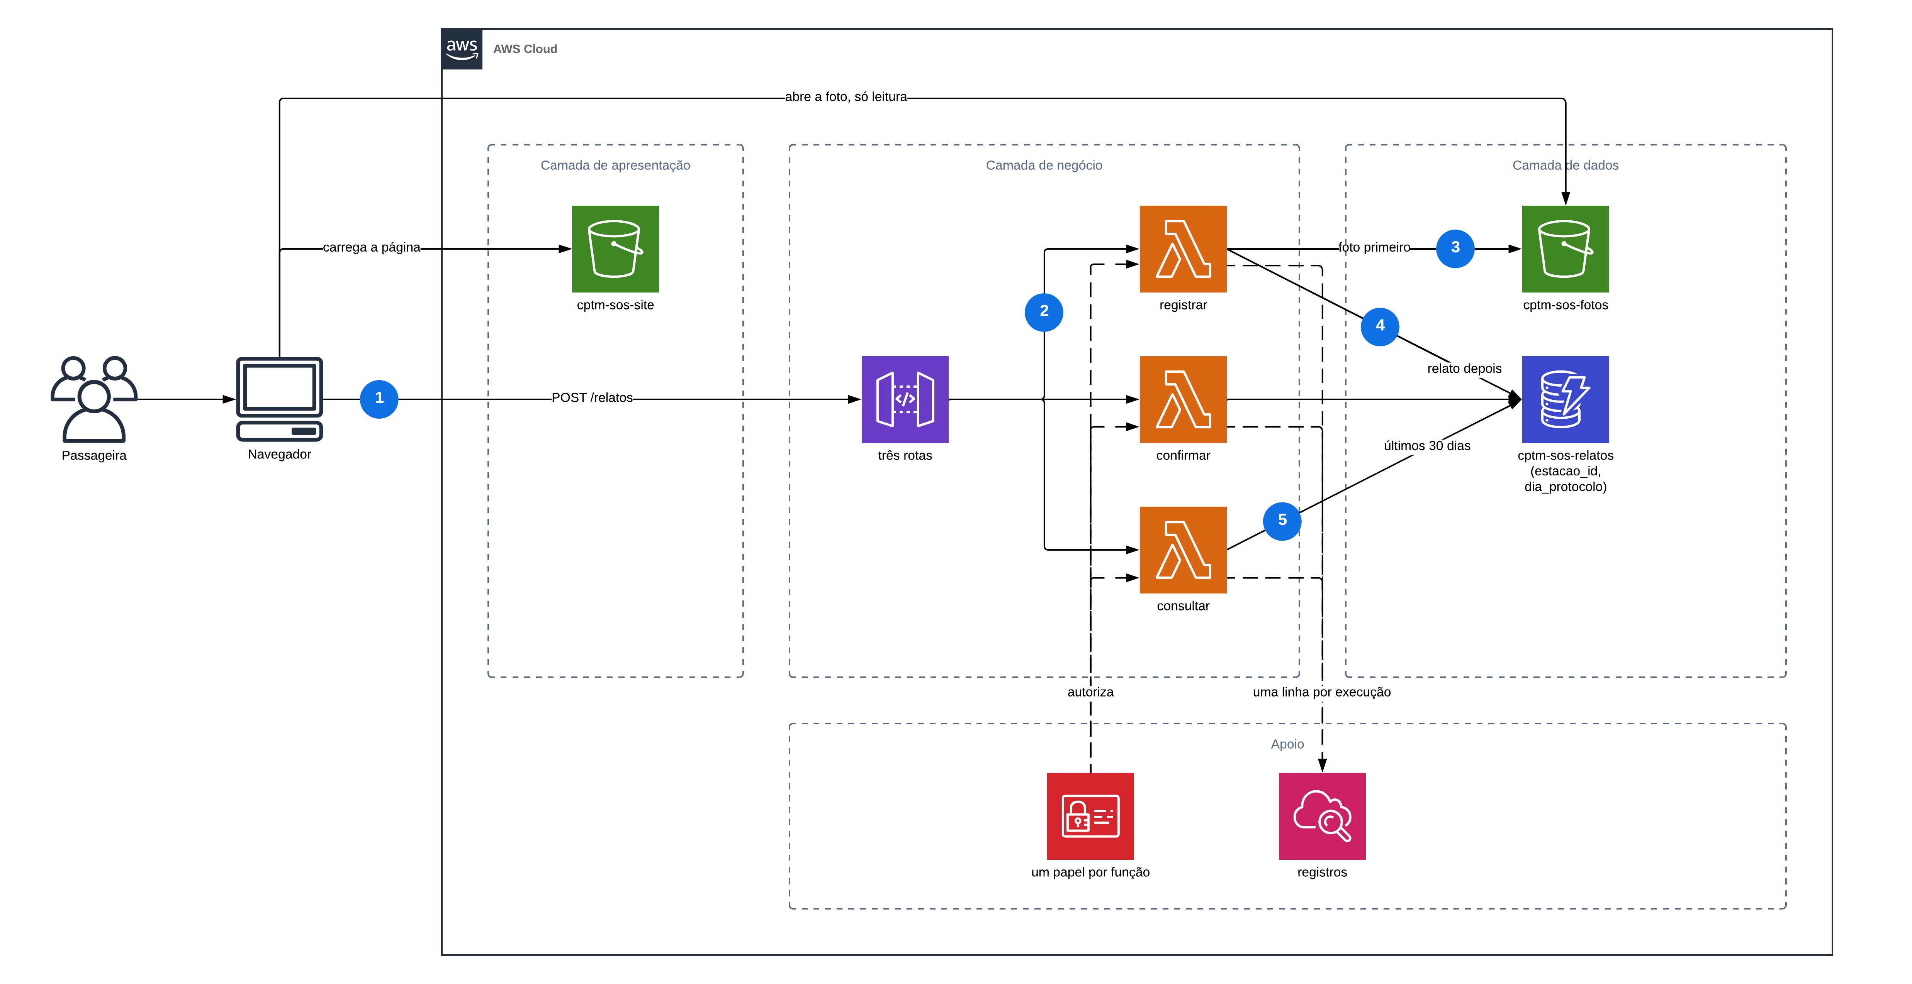
Caixa por caixa
08
cptm sos · sprint 2 · o diagrama
Cada ícone tem um requisito na legenda.
setas 3 e 4
Foto primeiro, relato depois.
a separação
Nenhuma seta liga o navegador à tabela.
o tracejado
Permissão e registro, sem dado da passageira.
Notes:
O diagrama, feito no Lucidchart sobre o modelo AWS, com o ícone oficial de cada serviço: três camadas e o apoio, com o IAM e o CloudWatch. As setas de 1 a 5 seguem um relato: o navegador envia ao API Gateway, que chama a função registrar; ela grava primeiro a foto e depois o relato; e a consultar lê os últimos 30 dias. Se uma caixa cair: sem a função registrar, nenhum relato novo entra, mas a consulta continua; sem a consultar, a passageira não vê a lista, mas nada se perde; sem a tabela, nada funciona; sem o bucket, o relato falha antes de gravar, porque a foto vai primeiro; sem o CloudWatch, tudo funciona, mas perde-se a prova do RF-05.

Slide 9
A chave nasce da pergunta
09
cptm sos · sprint 2 · modelo de dados
“Nesta estação”
hash · partição
vira a partição: a consulta vai direto à Brás, sem scan.
estacao_id
range · ordenação
“Nos últimos 30 dias”
dia_protocolo
vira o começo da ordenação: lê só a fatia da janela.
pay_per_request: paga por uso
Código, não nome
conferido no localstack: 13 de 13
Nomes mudam: as linhas 8 e 9 já trocaram de operadora.
Notes:
A pergunta da tela tem duas partes, e cada uma virou uma parte da chave. Nesta estação é a partição; nos últimos 30 dias é o começo da ordenação. A partição é o código da estação, e não o nome, porque nomes mudam. A foto vai para o S3, porque um item do DynamoDB aceita no máximo 400 KB. Conferimos a chave no LocalStack: 13 conferências, 13 aprovadas.

Slide 10
Treze itens, doze construídos
10
cptm sos · sprint 2 · backlog e recorte
5 rf + 3 histórias + 5 rnf = 13 itens
alta
média
baixa
7
5
1
RF-01, RF-02, RF-03, RF-05 · US-01, US-02 · RNF-02
RF-04 · US-03 · RNF-01, RNF-03, RNF-04
RNF-05
O RNF-04, o limite de 10 minutos e a conferência do EXIF na função: especificados, não implementados.
fica de fora
Notes:
O backlog junta os 5 requisitos funcionais, as 3 histórias e os 5 não funcionais: 13 itens, 7 em alta, 5 em média e 1 em baixa. Por orientação da professora, o recorte cabe no tempo: toda a prioridade alta e a confirmação. A Sprint 3 faz a gravação, e a Sprint 4 a confirmação, a consulta e a página. Fica especificado e não implementado o RNF-04, além do limite de 10 minutos e da conferência do EXIF na função.

Slide 11
O que já sabemos que falta
11
cptm sos · sprint 2 · o que ainda falta
A fraude só desacelera
Meia-noite em UTC
O limite de 10 minutos torna a confirmação falsa lenta, e não impossível. E ficou fora do recorte.
Um reenvio às 21h de Brasília cai em outro dia e duplica o relato. A janela é de segundos.
Estações provisórias
Usabilidade sem número
97 estações com códigos nossos. Falta conferir com a relação oficial.
A lista lida em pé, com uma mão, vira o desenho da página na Sprint 4, sem métrica.
Notes:
Quatro ressalvas que já estão escritas no documento. O limite de confirmações só desacelera a fraude, e ficou fora do recorte. Um reenvio que atravesse a meia-noite em UTC, 21h em Brasília, duplica o relato: a janela é de segundos. A lista de 97 estações ainda precisa ser conferida com a oficial. E a usabilidade, a lista lida em pé com uma mão, ficou sem número: vira o desenho da página na Sprint 4.

Slide 12
Requisito sem número
é opinião.
12
para lembrar
rf → rnf → pilar → caixa → chave
perguntas?
Notes:
Para lembrar: requisito sem número é opinião. Cada requisito funcional ganhou um número, cada número se apoia num serviço e num pilar, cada caixa do diagrama tem um requisito, e a chave da tabela nasce da pergunta da tela. Perguntas.

